Slide 1
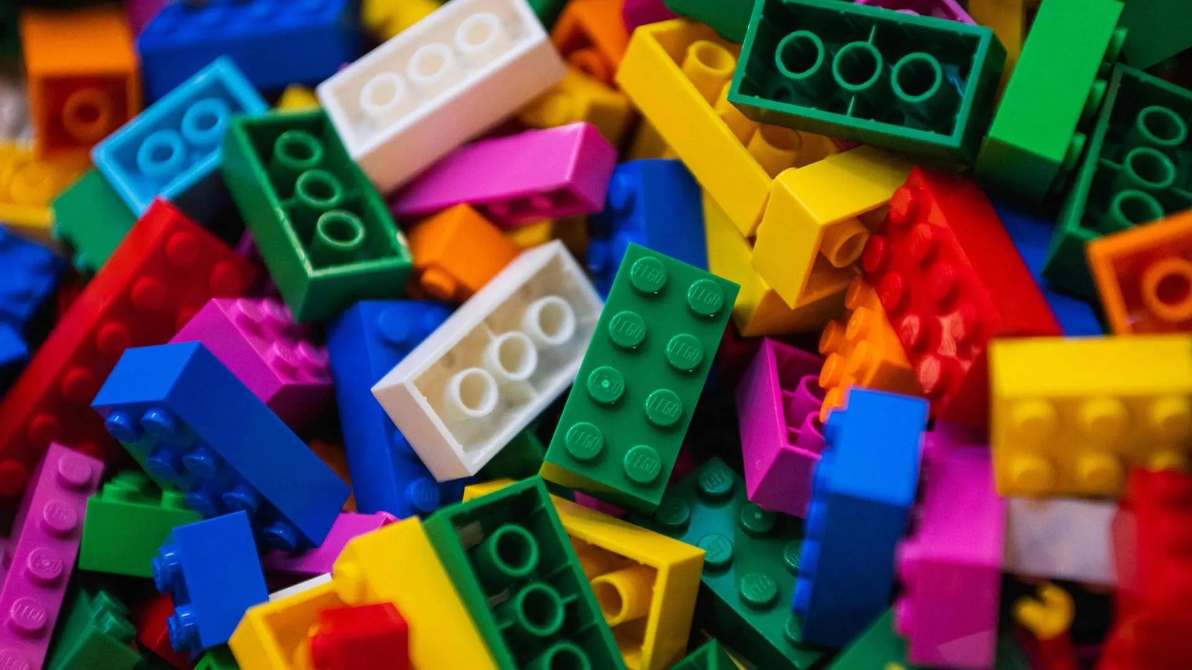
Fremstil en
BÆREDYGTIG LEGOKLODS
Et engineering-forløb til kemi B

Slide 2
Lektion 1
Introduktion til engineering
Gruppedannelse
Hvad ved du om plast?
Introduktion til udfordring
Undersøgelse af plast
Notes:
Forslag: Start alle timer med et slide, der viser hvor man er i lektionsplanen

Slide 3
Introduktion til engineering designprocessen
Note til læreren:
Brug PowerPoint-præsentationen ”Introduktion til engineering designprocessen” eller indsæt slides i denne PPT. Præsentationen downloades her:
https://engineerthefuture.dk/undervisning/engineering-i-gymnasiet/undervisningsmaterialer/engineering-forloeb/engineering-introduktion/

Slide 4
Introduktion til forløbet
Samarbejde med LEGO
Fokus: Bæredygtig plastproduktion

Slide 5
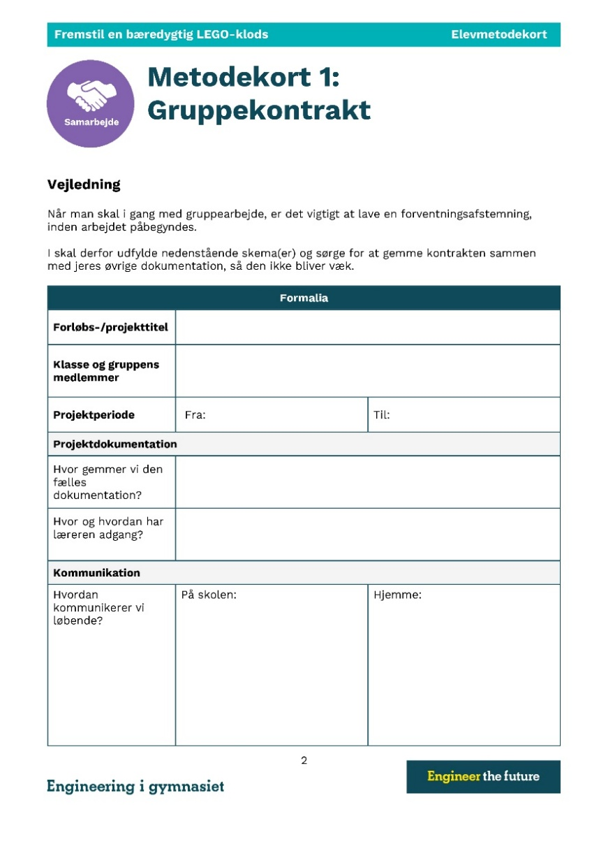
Gruppedannelse
Udfyld metodekort 1: Gruppekontrakt

Slide 6
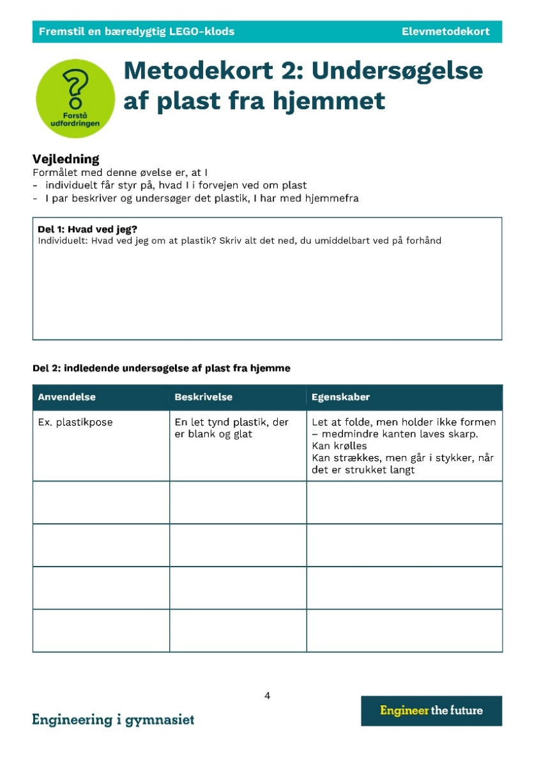
Hvad ved I om plast?
Metodekort 2: Undersøgelse af plast fra hjemmet

Slide 7
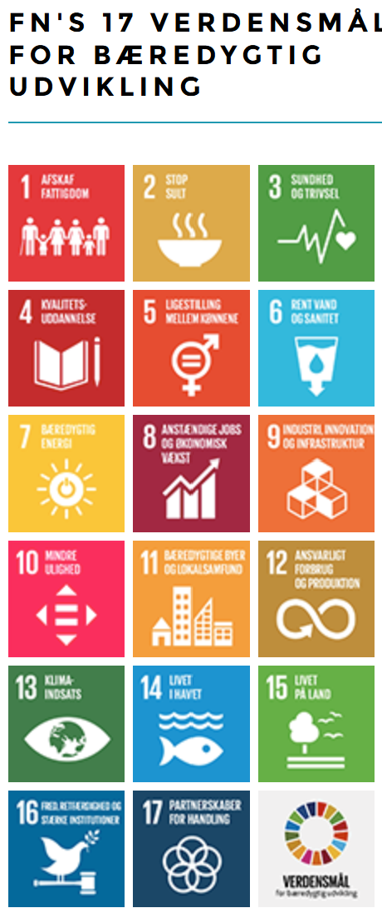
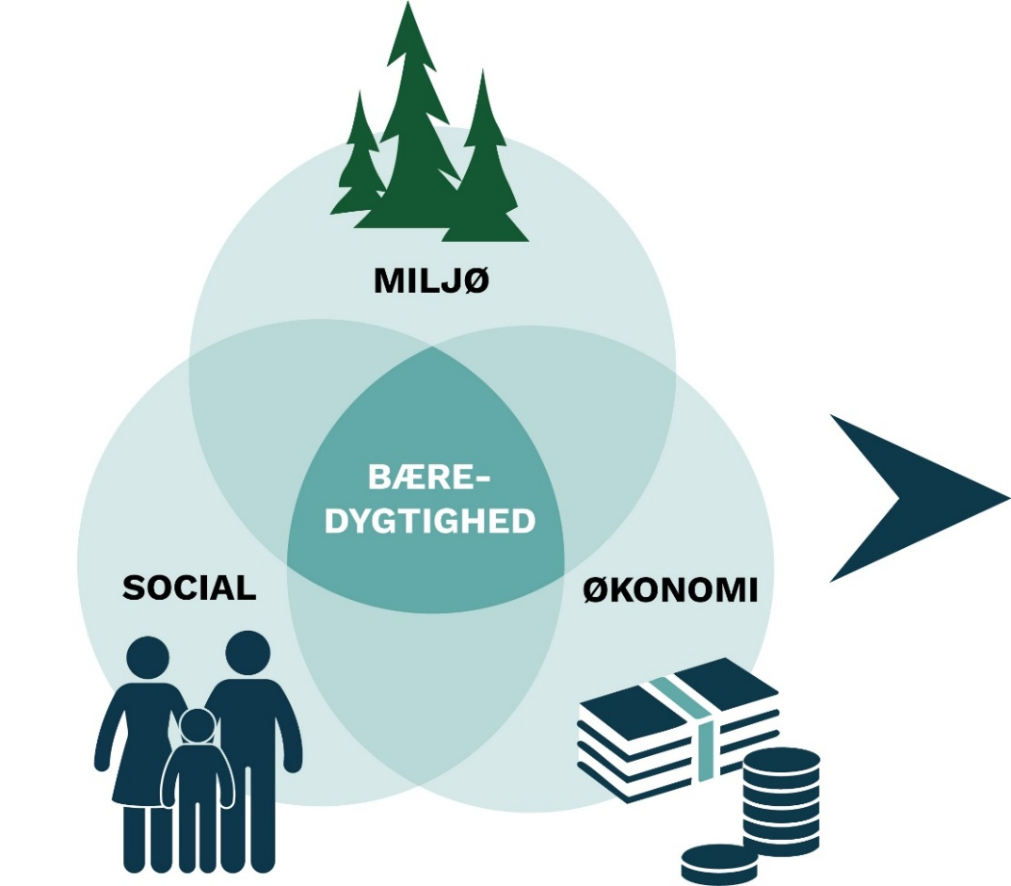
Hvad betyder bæredygtighed?
"(…) som opfylder de nuværende generationers behov uden at bringe fremtidige generationers muligheder for at opfylde deres behov i fare" Brundtland-rapporten (1987).
Figur efter DAC: Hvad er bæredygtighed
Kilde: verdensmålene.dk

Slide 8
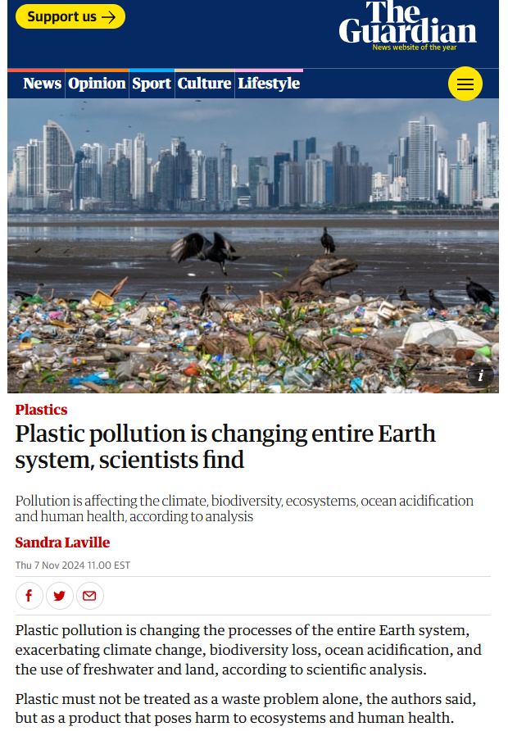
Plastik et kæmpe problem

Slide 9
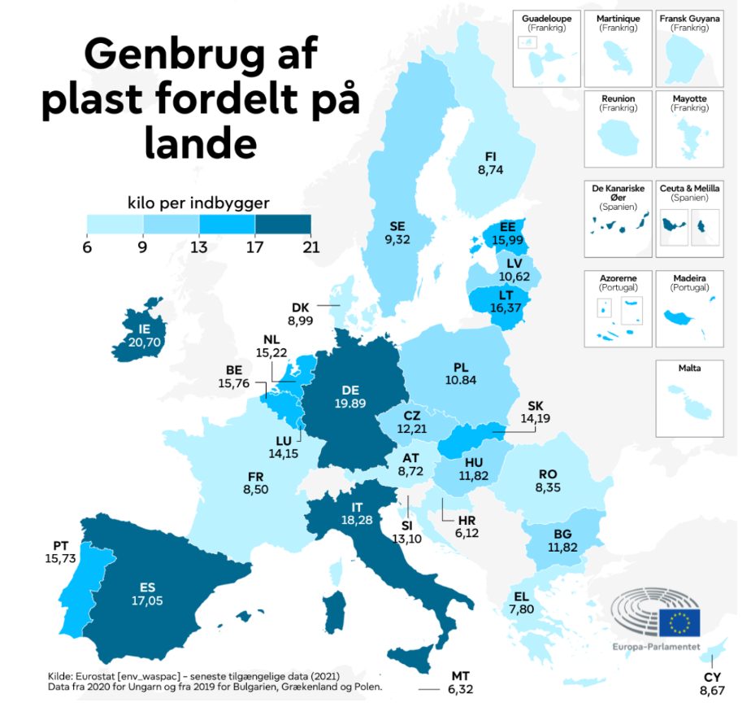
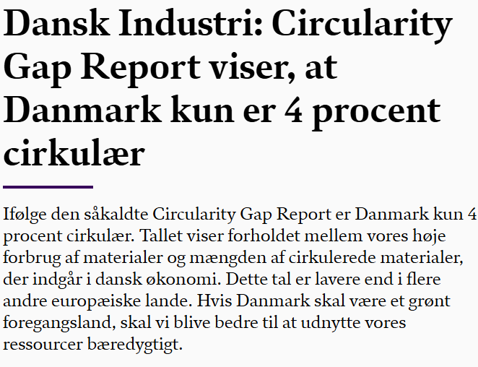
Genbrug/genanvendelse
Fordele:
Mindre affald
Mindre CO₂
Mindre materialeforbrug
Ulemper:
Svært at sortere
Andre egenskaber
Nedgradering af plasttype
Kilde: Dansk Industri
Kilde: Europaparlamentet: Plastikaffald og genbrug i EU: Fakta og tal

Slide 10
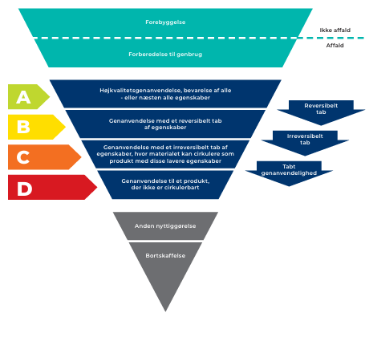
Genanvendelse vs. genbrug
- Up/down-cycling
Affaldshierarkiet benyttes til at prioritere behandlingen af affaldet for at få det bedste miljømæssige resultat.
Figur fra IDA fra rapporten ”Cirkulær genanvendelse 2021”.

Slide 11
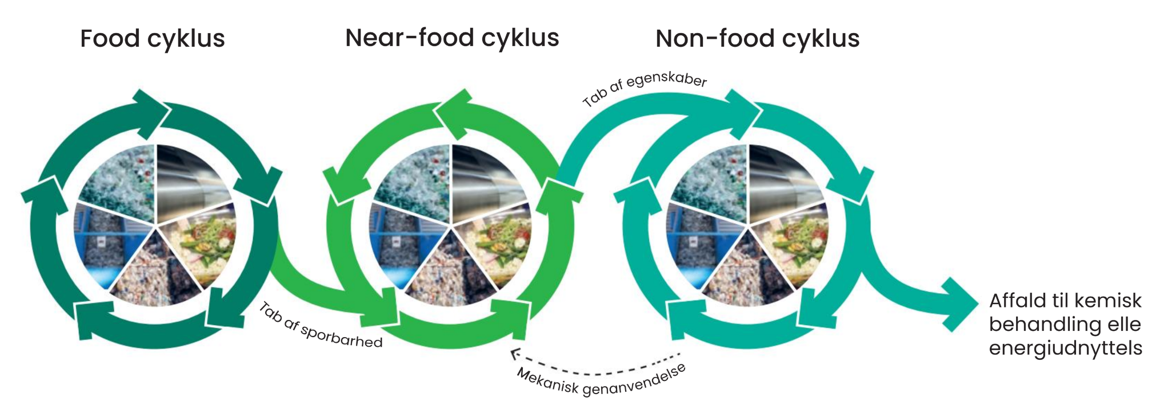
Når plasten ikke kan genanvendes til samme type produkt, forlader materialet den cirkulære cyklus. I det tilfælde kan plasten genanvendes efter det spirale genanvendelsesprincip. Under denne proces vil der ske et kvalitetstab, da man vil gå fra at have et produkt med specifikke egenskaber til et produkt med mere generelle egenskaber. F.eks. bliver en kødbakke til en malingspand.
Kilde: Plastindustrien – Designguide for genbrug og genanvendelse af plastemballager til private forbrugere

Slide 12
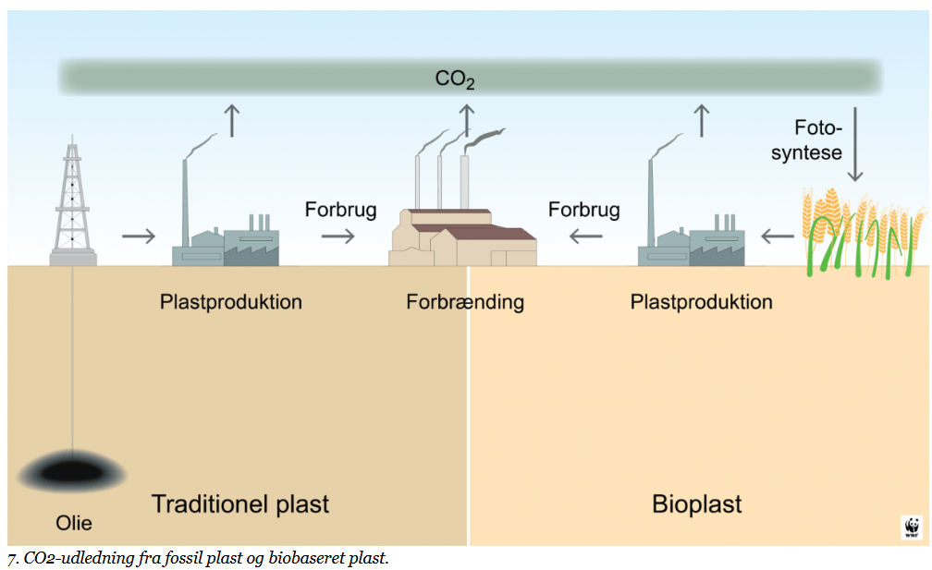
Biobaseret plast
Fordele:
Udleder mindre CO₂-udledning.
Mindre fossilt materialeforbrug.
Ulemper:
Ændrer ikke på affaldsmængde
– ikke nødvendigvis bionedbrydeligt.
Konkurrerer om landarealer – skal planter bruges til fødevareproduktion eller i plastik.
CO₂-udledning fra fossil plast og biobaseret plast.
Kilde: WWF: Opdag havet,

Slide 13
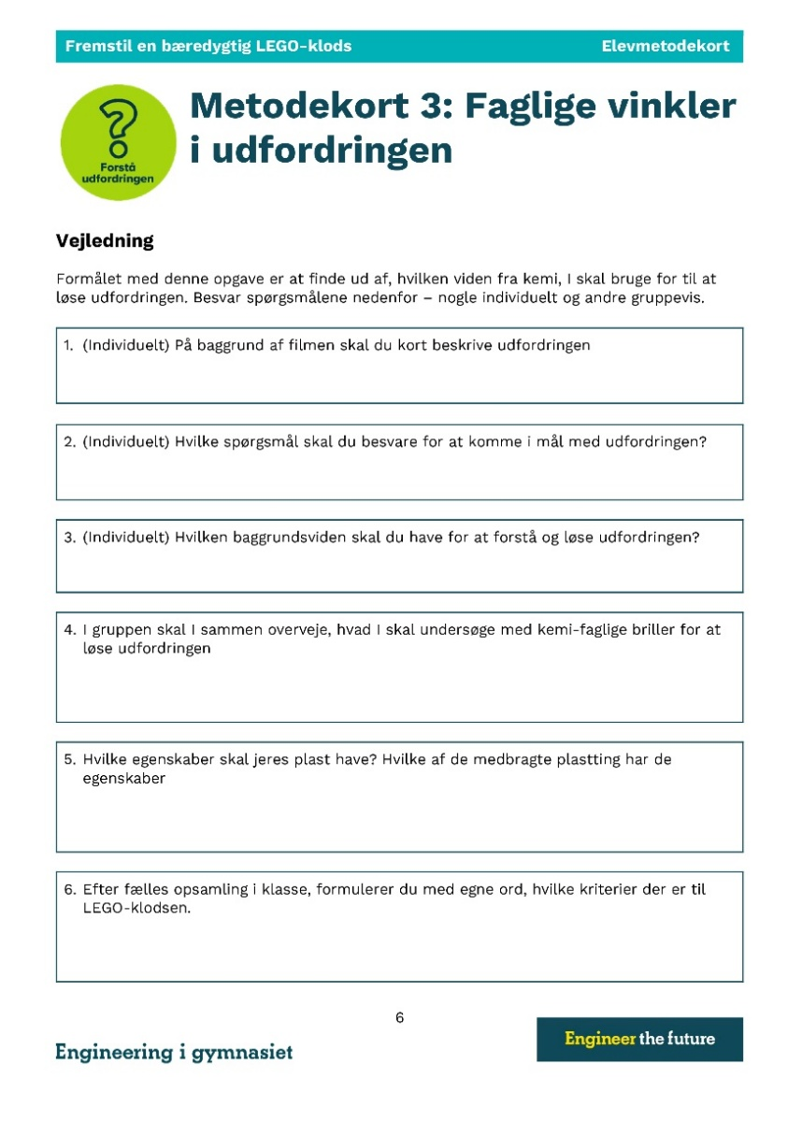
Film fra LEGO
Film og herefter metodekort 3: Faglige vinkler i udfordringen

Slide 14
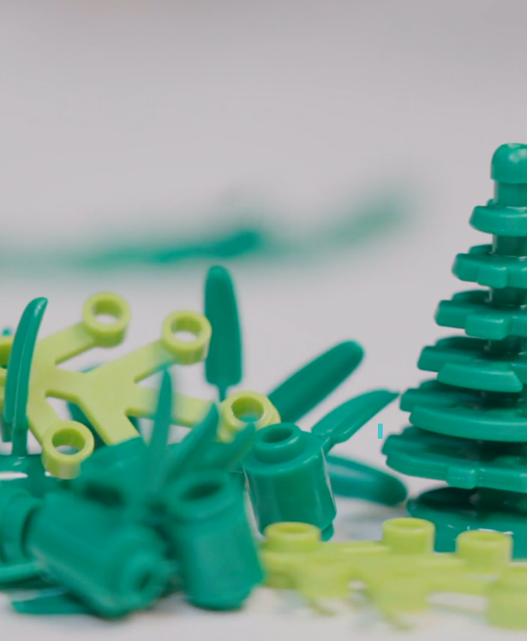
Narrativ
Én af de virksomheder, der forsøger at finde nye veje, er LEGO. Hvert eneste sekund producerer LEGO omkring 1.300 små plastklodser – og langt de fleste er fremstillet af oliebaseret plast. Det giver både klimabelastning og afhængighed af en ressource, vi ikke kan blive ved med at udvinde. Derfor har LEGO i flere år forsket i at udvikle klodser fremstillet af mere bæredygtige materialer – for eksempel bioplast lavet af sukkerrør eller genbrugsplast fra flasker.
Men det er alt andet end nemt. De ikoniske klodser skal være ekstremt holdbare, kunne klikke præcist sammen og holde formen i årtier – noget, som mange bæredygtige alternativer endnu ikke helt kan leve op til. I LEGOs udviklingslaboratorier arbejder ingeniører og materialeforskere videre med nye materialer, genanvendelse og smartere produktionsformer, der skal bringe plastforbruget ind i en mere bæredygtig fremtid.

Slide 15
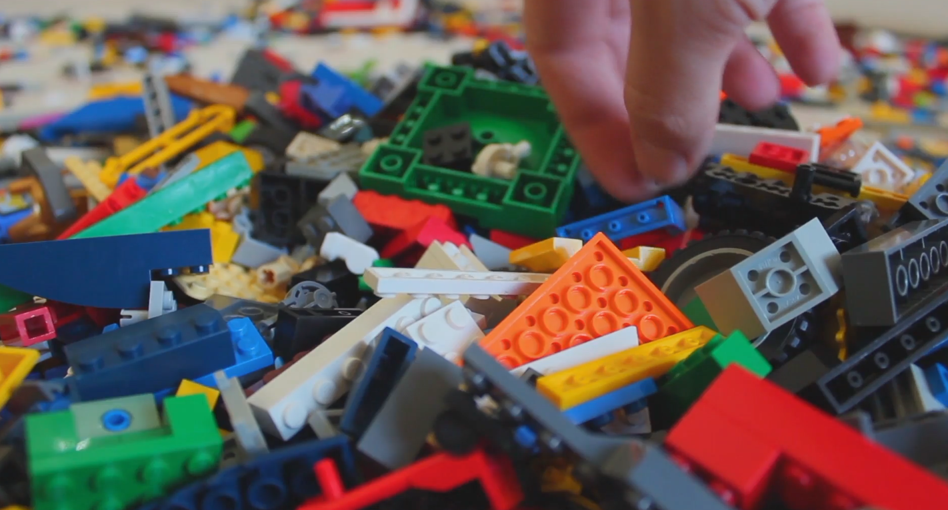
Udfordring
I skal nu selv arbejde som materialeforskere og prøve kræfter med at fremstille jeres egen bæredygtige legoklods lavet af bioplast eller genanvendt plast.

Slide 16
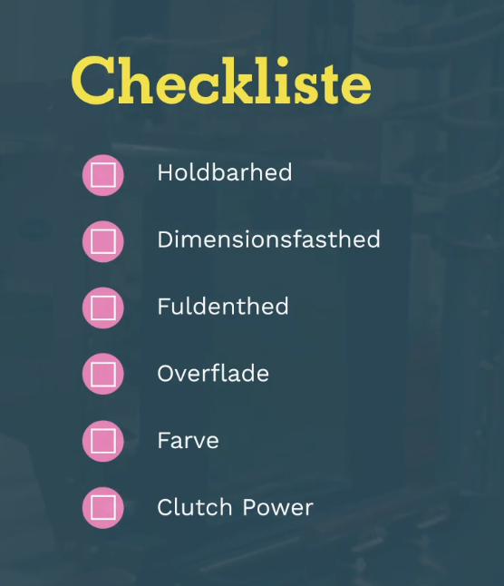
Opsamling på kriterier
Jeres klods skal testes og forbedres, så den endelige prototype lever op til så mange af nedenstående kriterier som muligt.
Holdbarhed (Klodsen er formstabil: Holder sin form efter støbning).
Dimensionsfasthed (Plasten er stabil: ikke for sprød og ikke for blød).
Fuldendthed (Klodsen er fuldendt: Formen er fyldt helt ud).
Farve (Plasten kan laves i flere forskellige farver).
Clutch power (Klodsen kan bygges sammen med en eller flere klodser (og forblive samlet).
Jeres fremstillingsproces (Desuden skal I reflektere over jeres proces: Kan I genskabe jeres plast ved nye forsøg, har I forbedret min. ét kriterium og har I udført en systematisk undersøgelse af mindst ét kriterium).

Slide 17
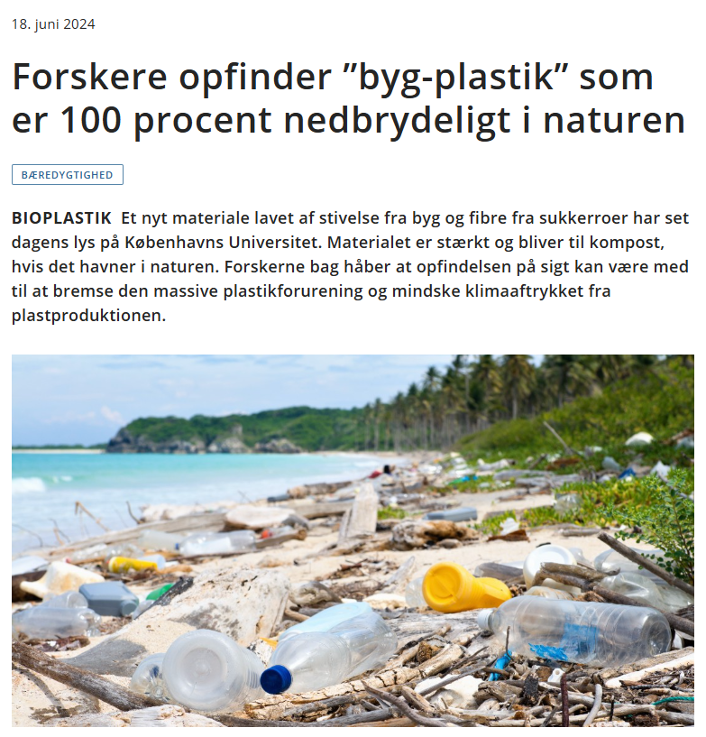
Bionedbrydeligt plast
Fordele:
Mindre affald
Ulemper:
Ikke genbrug –fremstille nyt
Brug af fødevarer?
Kilde: Københavns Universitet, 18.6.24: Forskere opfinder ”byg-plastik” som er 100 procent nedbrydeligt i naturen.

Slide 18
Overordnet plan
Undersøge plasttyper (eksperimentelt arbejde og oplæg i matrixgrupper).
Finde ud af, hvilken type plast I vil lave –biobaseret/genbrug.
Fremstille jeres LEGO-klods.
Forbedre jeres LEGO-klods.
Præsentere prototype og proces.
  - Poster og mundtlig fremlæggelse.
    Redegøre for kemi, valg og resultater.
    Diskutere bæredygtighed og forbrugerrolle.
  - Uddybes senere.
Samlet 10 lektioner.

Slide 19
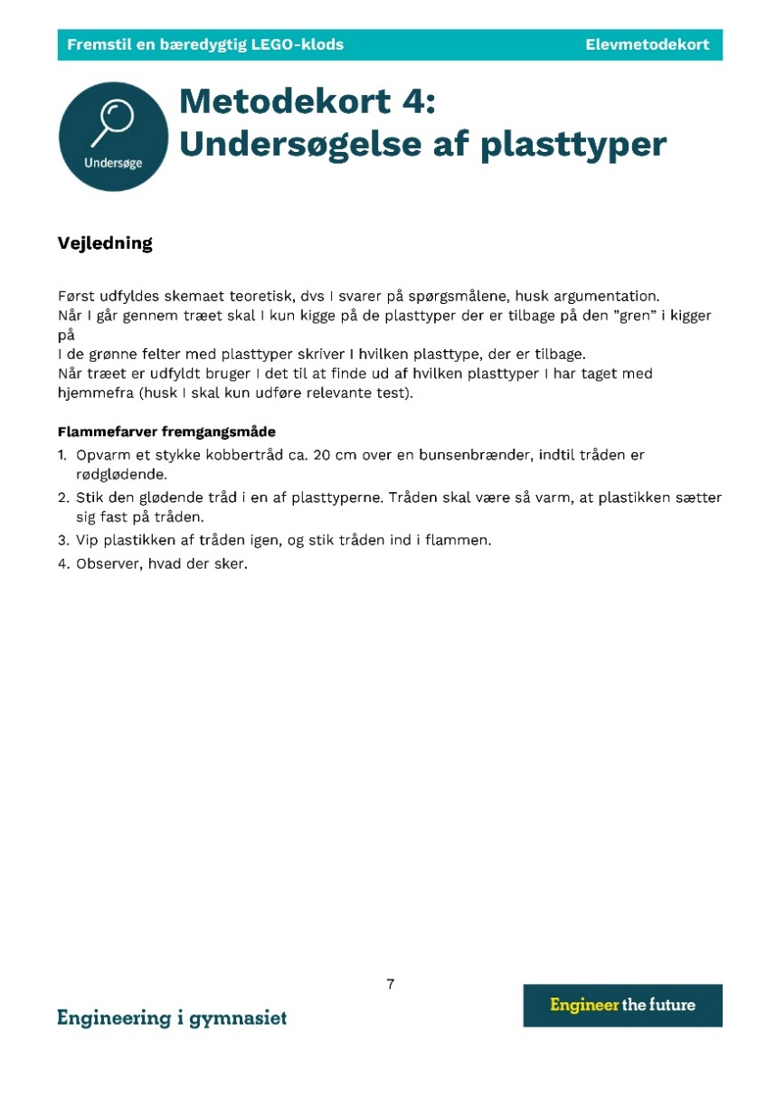
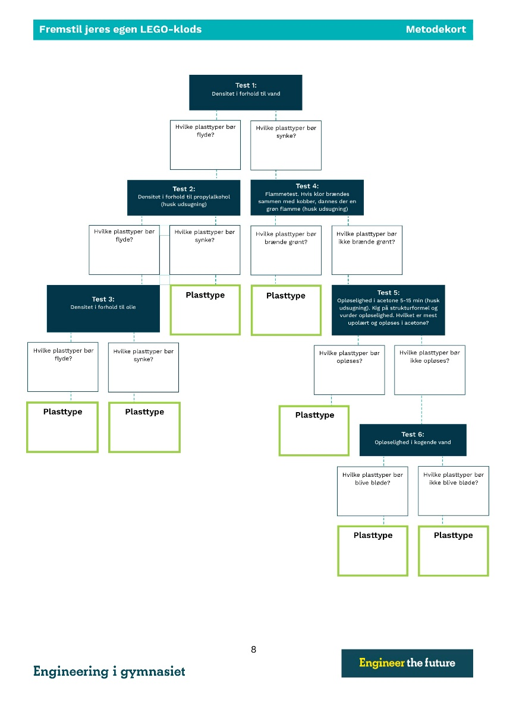
Undersøgelse af medbragt plast
Metodekort 4:
Undersøgelse af plasttyper

Slide 20
Logbog
Metodekort 1 og 3 udfyldes eller er lektie til næste gang.
Gemmes og bruges som logbog.

Slide 21
Lektion 2
Forberede oplæg om plast
Strukturformel
Monomer-polymer
Egenskaber herunder anvendelse og nedbrydning
Notes:
Forslag: Start alle timer med et slide, der viser hvor man er i lektionsplanen

Slide 22
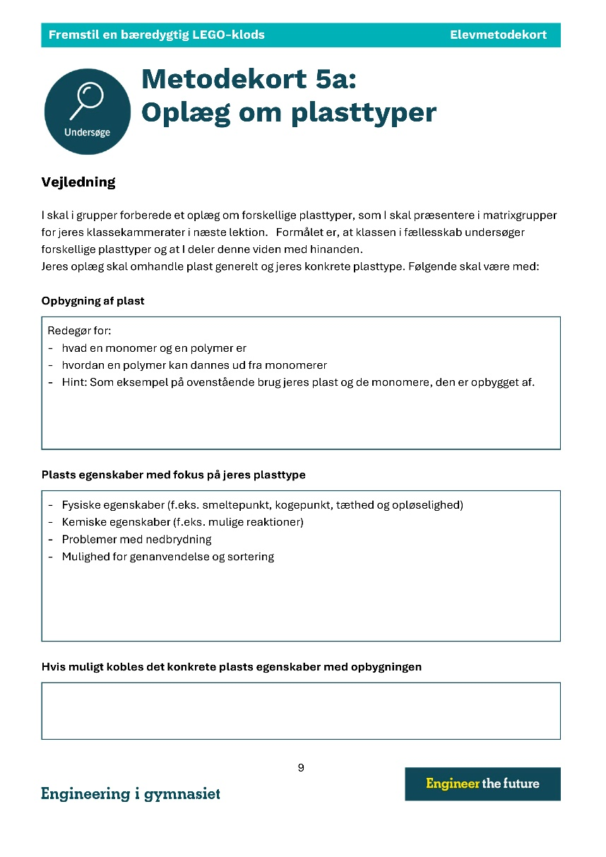
Logbog
De færdige oplæg om plasttyper og eventuelle noter gemmes som logbog.

Slide 23
Lektion 3
Fremlæggelse og lytte i matrixgrupper
Opsamling på hvad plast er
Undersøge, hvilken type plast I vil lave
Notes:
Forslag: Start alle timer med et slide, der viser hvor man er i lektionsplanen

Slide 24
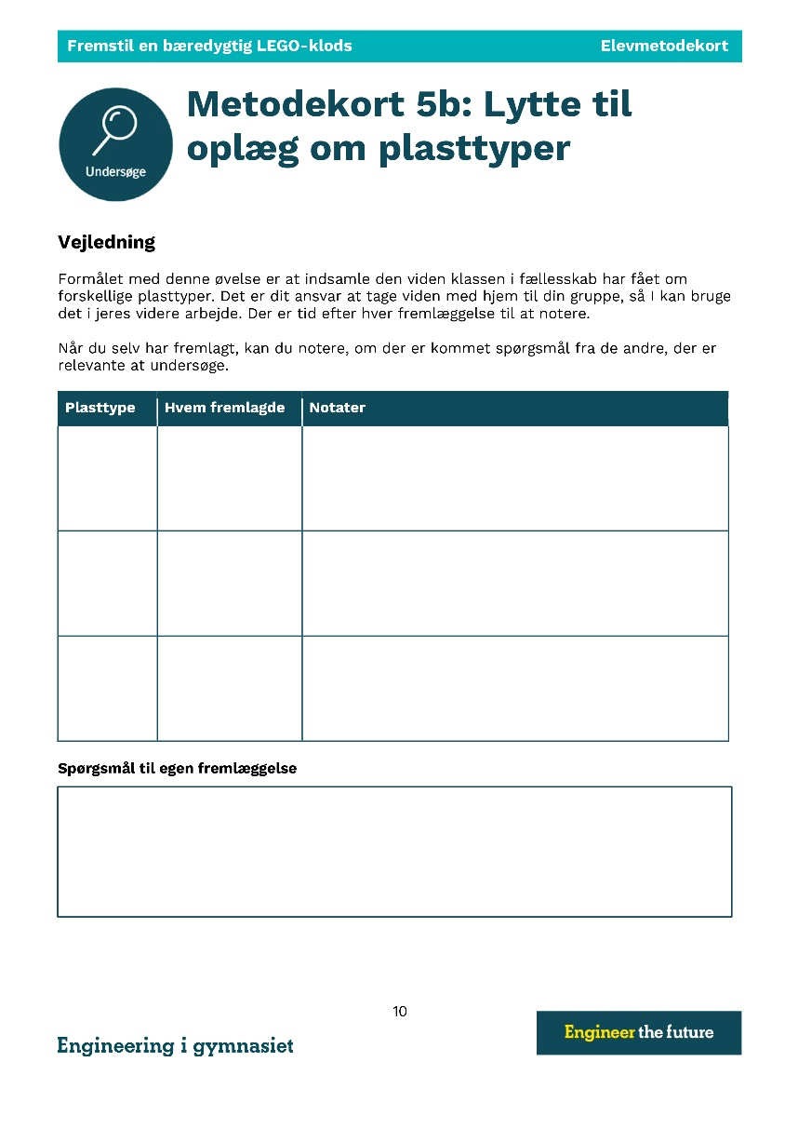
Fremlæggelse
Det er vigtigt, at I lytter og tager information med hjem til gruppen.
Metodekort 5b: Lytte til oplæg om plasttyper.

Slide 25
Læreropsamling/oplæg om plast
De følgende slides kan erstattes af egne slides om plast.

Slide 26
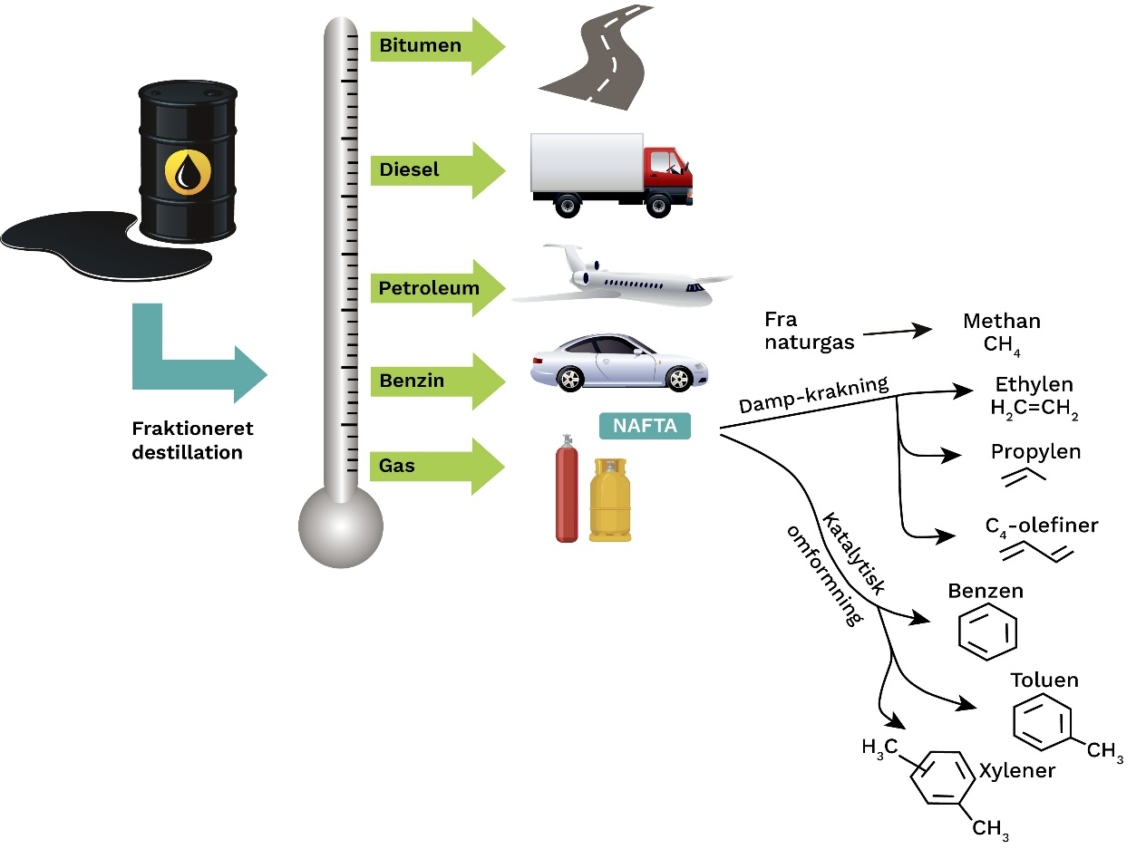
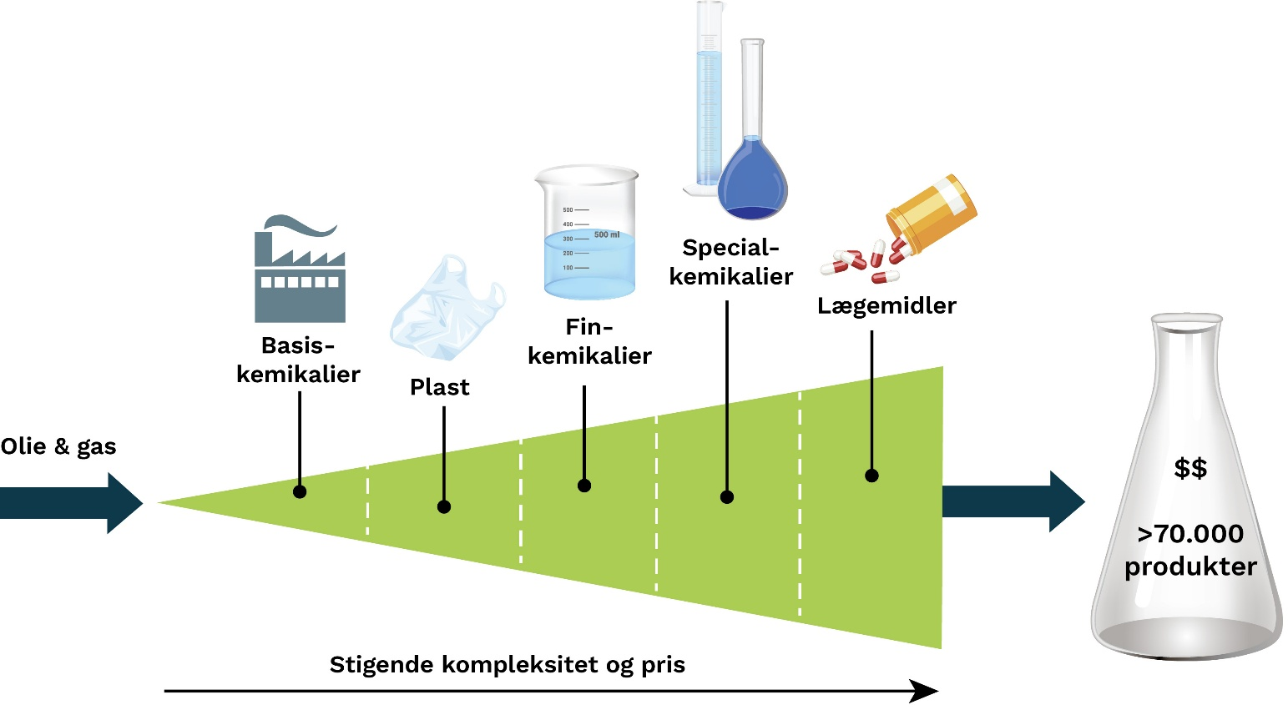
Traditionel plast
Figur viser hvilke grundkemikalier der kan fremstilles ved destillation ved forskellige temperaturer.
Figur viser kompleksiteten af forskellige kemikalier.
Figurer efter Kemikaliernes stamtræ

Slide 27
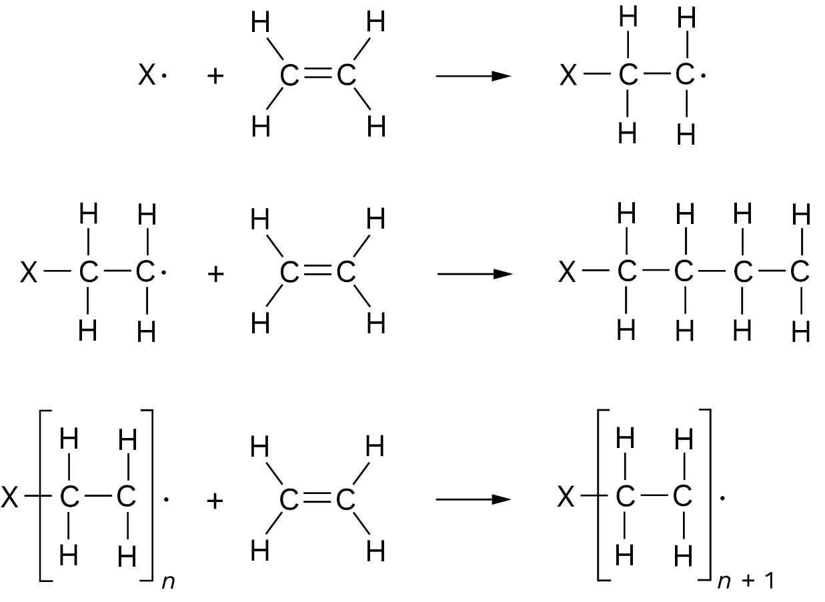
Fra monomer til polymer
Figur efter Lernzettel Polymerisation

Slide 28
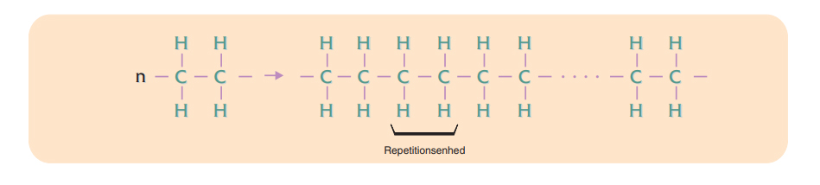
Additionspolymerisation
Repeter: Hvad er addition?
Kilde: Plastindustrien: PlastTeknologi (3. udgave, 1. oplag September 2020 Industriens Hus)

Slide 29
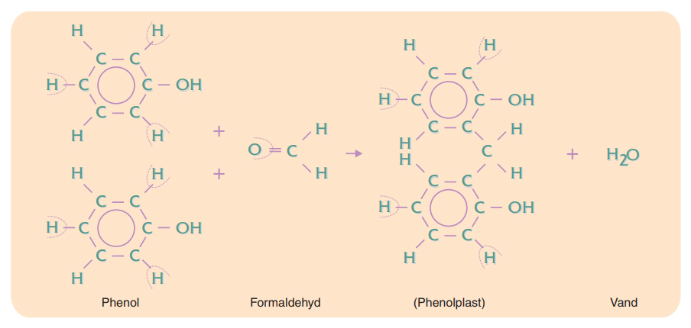
Kondensationspolymerisation
Repeter kondensationsreaktion
Kilde: Plastindustrien: PlastTeknologi (3. udgave, 1. oplag September 2020 Industriens Hus): https://plast.dk/wp-content/uploads/2024/08/Plast-Teknologi_3udgave_sep2020.pdf

Slide 30
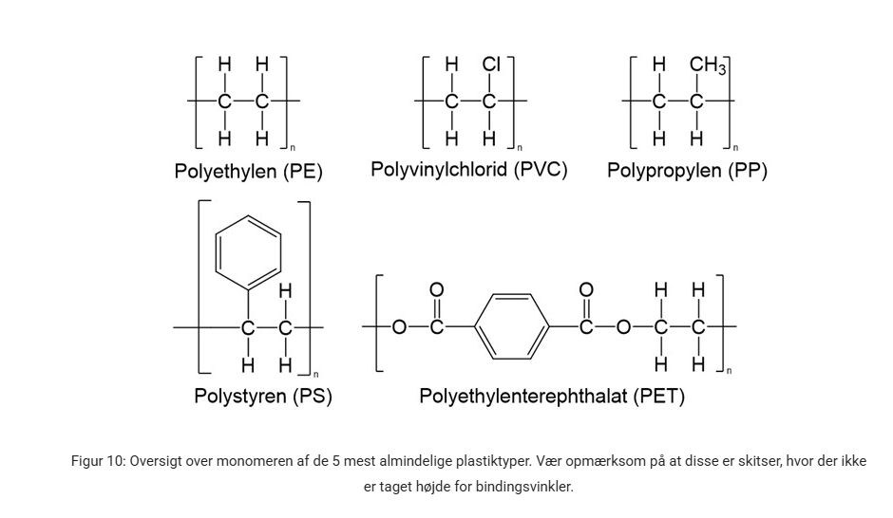
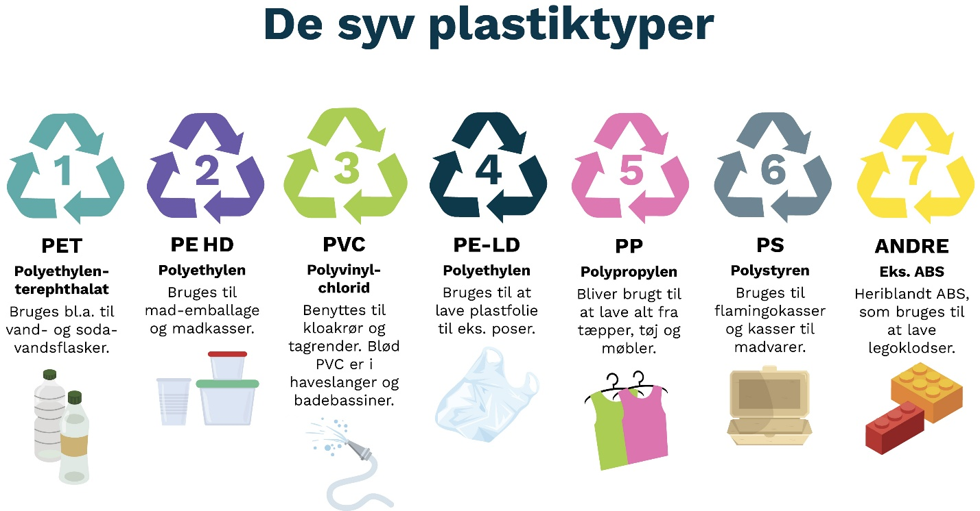
Forskellige monomere forskellige egenskaber
Figuren fra Biotech Academy. Den viste figur er Figur 10 fra afsnittet Strukturen af plastik
fra forløbet Nedbrydning af plastik.
Figur efter Arwos

Slide 31
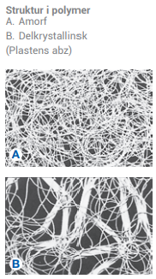
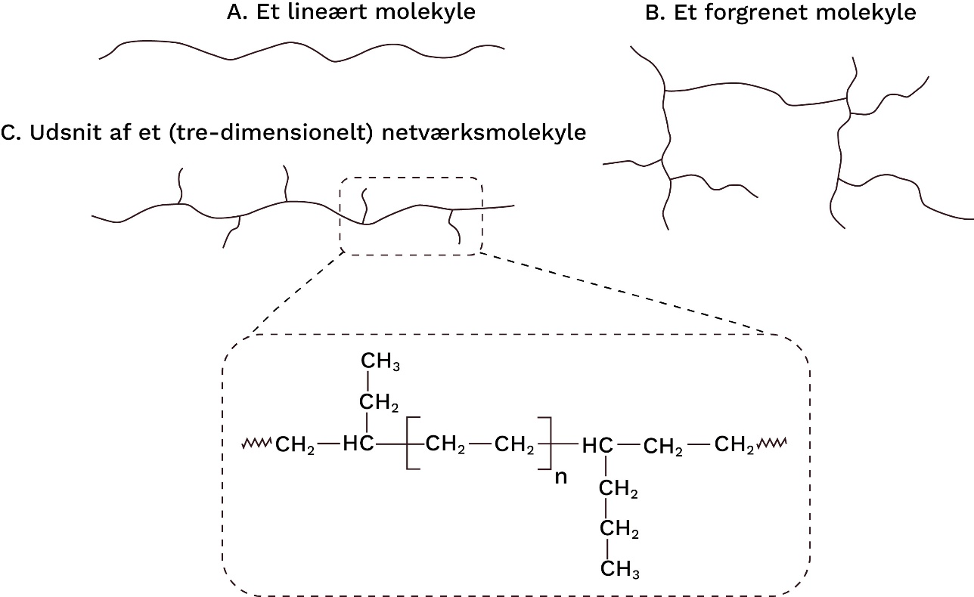
Struktur har betydning
Krystalinske og amorfe strukturer.
  Korte kæder danner lettere krystallinske strukturer.
  Uforgrenede danner lettere krystallinske strukturer.
  Krystallinske strukturer er hårde og uelastiske.
Kilde: Plastindustrien: PlastTeknologi
(3. udgave, 1. oplag September 2020 Industriens Hus.
Skematisk fremstilling af forskellige molekylformer hos polymerer.
Figur efter Vraag & Aanbod: Hvad er LLDPE?

Slide 32
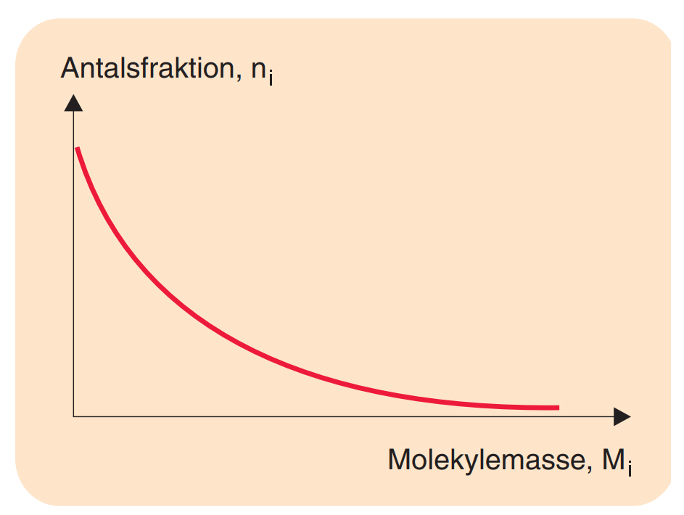
Kædelængde/molekylmasse
Ikke alle er lige lange
Nedbrydes ved genanvendelse
Kilde: Plastindustrien: PlastTeknologi
(3. udgave, 1. oplag September 2020 Industriens Hus).

Slide 33
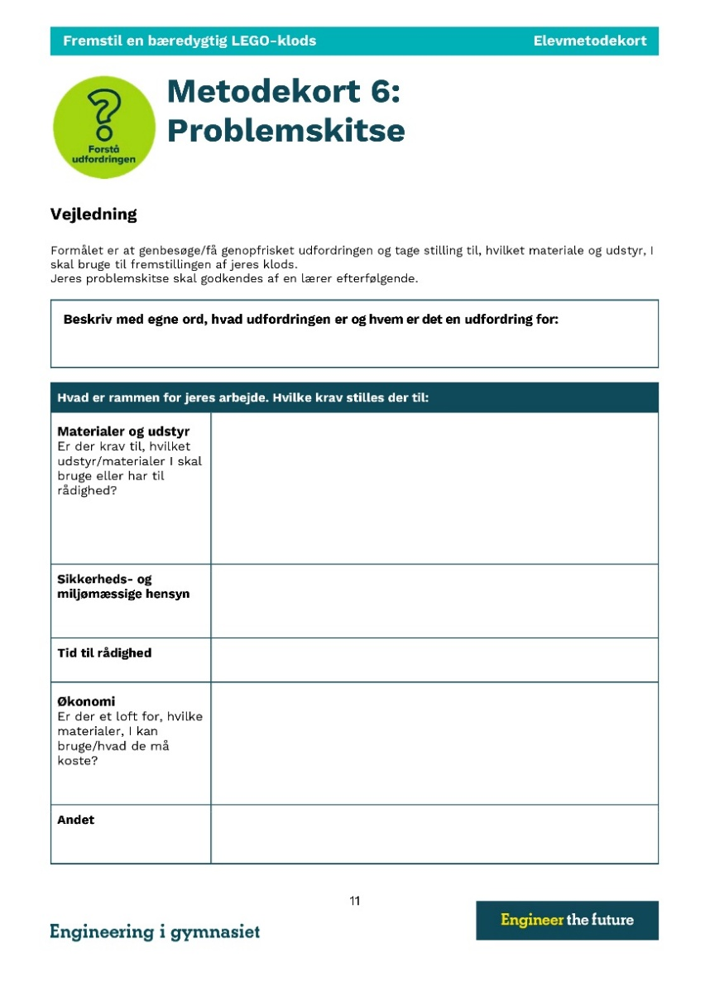
Genopfriskning af case
Film fra LEGO.
Metodekort 6: Problemskitse.

Slide 34
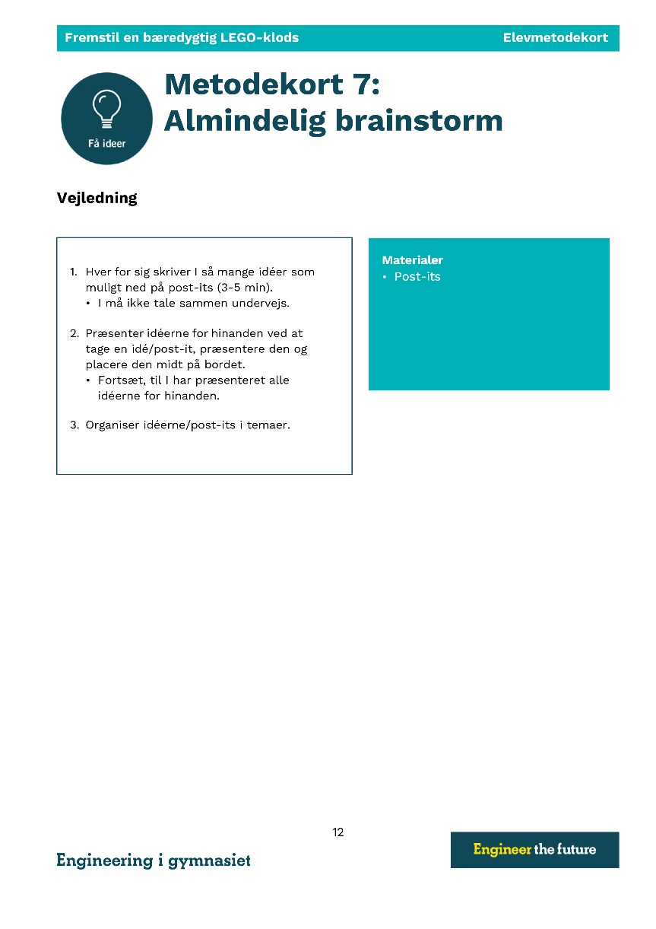
Hvilken type plast vil I lave
Idegenerering: Metodekort 7: Almindelig brainstorm.
Undersøg: Nettet og diverse artikler om genanvendelse af plast og fremstilling af bioplast (se eventuelt ressourceliste).
Arbejde videre med én ide: Metodekort 8: Bordet rundt.
Udvælge ide: Metodekort 9: Hvilken ide vælger vi?
Alt fra denne lektion gemmes, men er ikke en del af logbogen.

Slide 35
Logbog
Metodekort 6: Problemskitse udfyldt.

Slide 36
Lektion 4
Finde ud af, hvilken type plast I vil lave (afslut arbejdet fra lektion 3)
Krav til færdig klods
Krav til præsentation
Gøre klar til første prototype
Notes:
Forslag: Start alle timer med et slide, der viser hvor man er i lektionsplanen

Slide 37
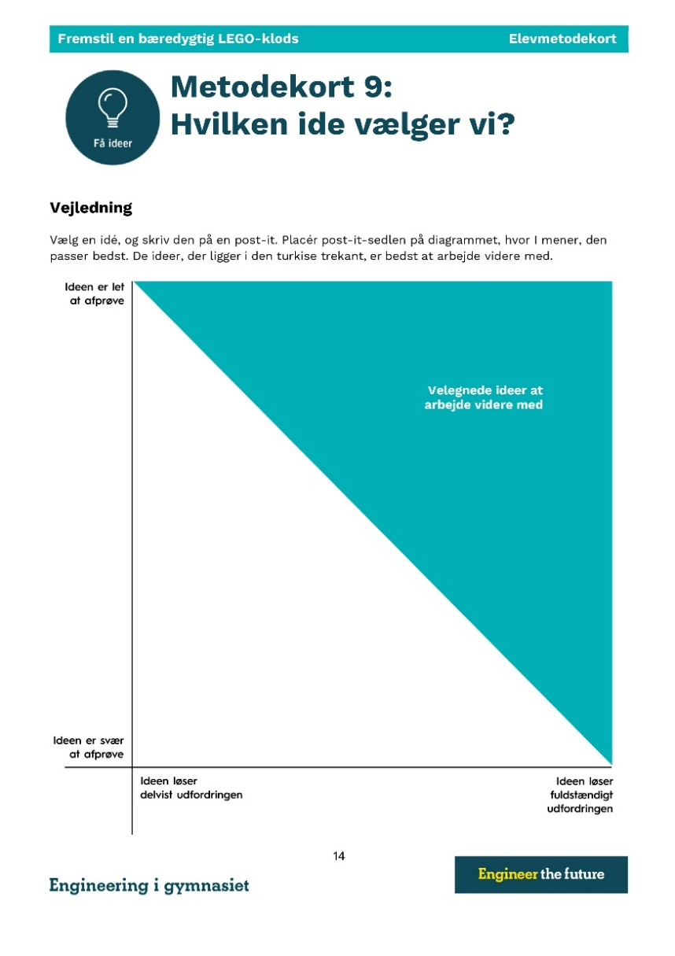
Udvælge ide
Metodekort 9: Hvilken ide vælger vi?

Slide 38
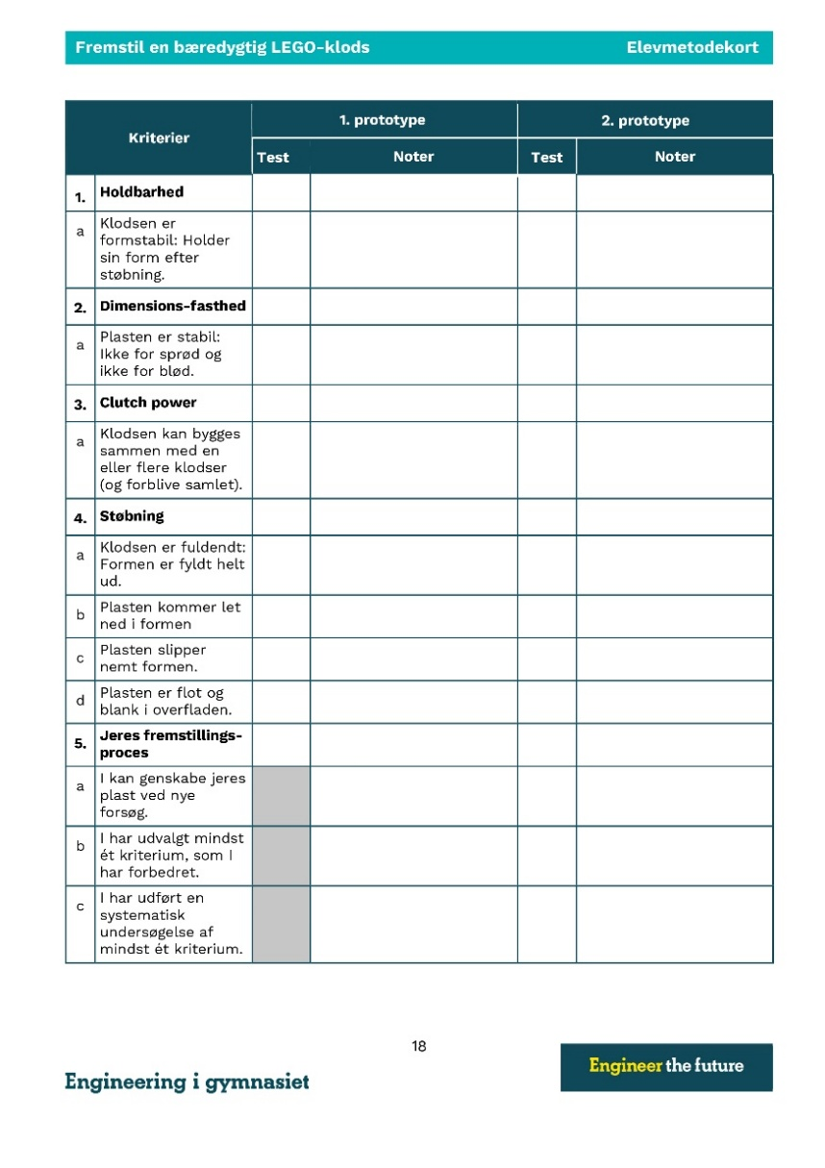
Krav til klods
Metodekort 11: Test af prototype – Tjekliste.
Præsenteres og forklares af læreren.

Slide 39
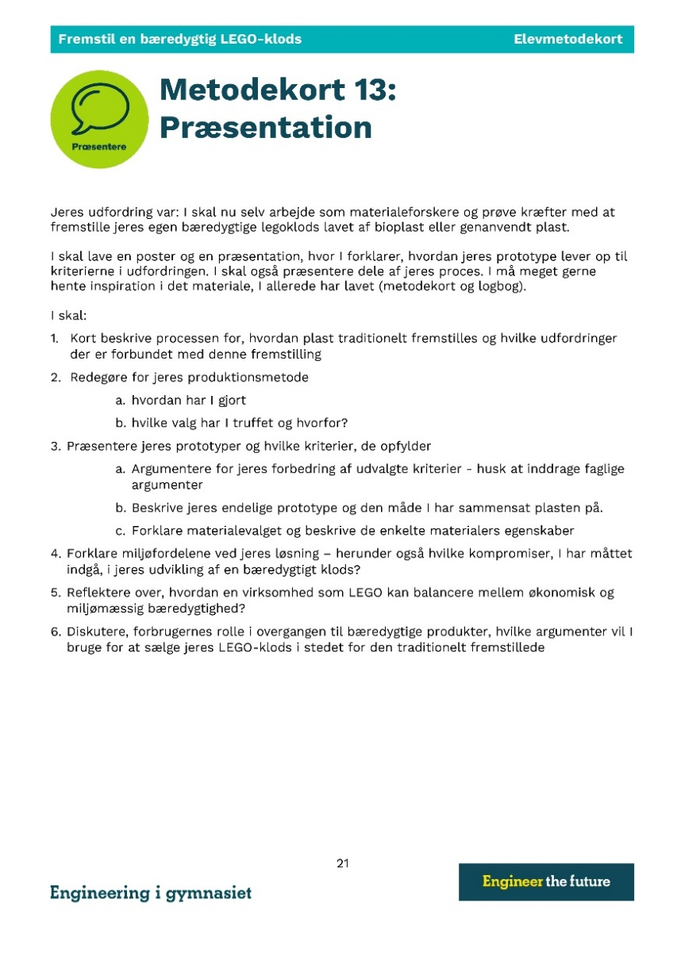
Krav til præsentation
Metodekort 13: Præsentation.
Præsenteres og forklares af læreren.

Slide 40
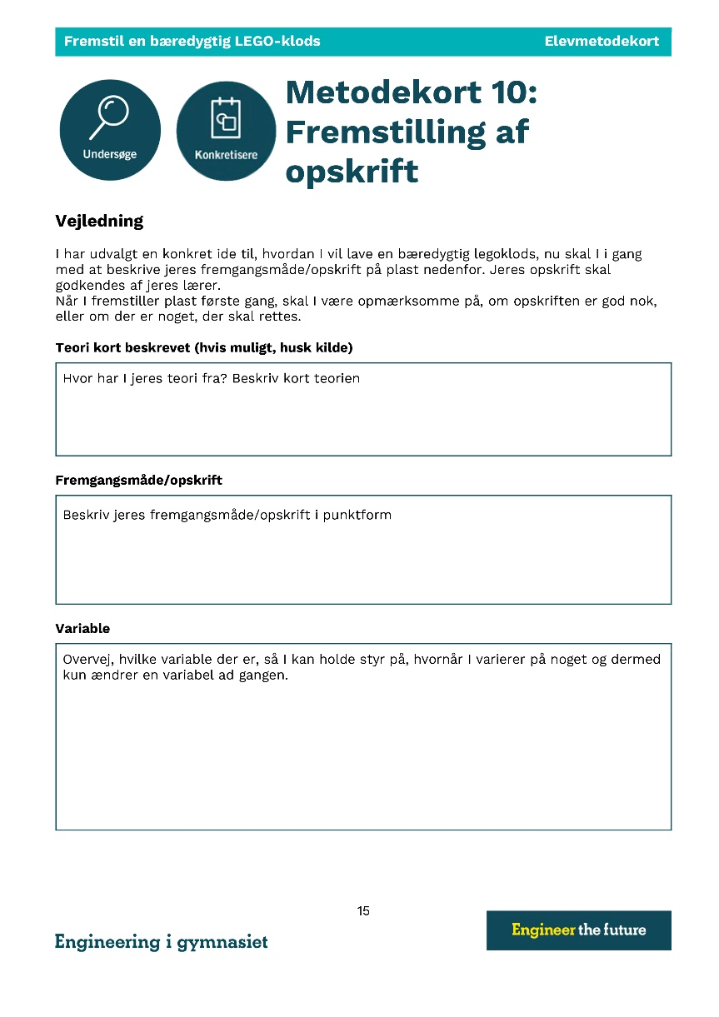
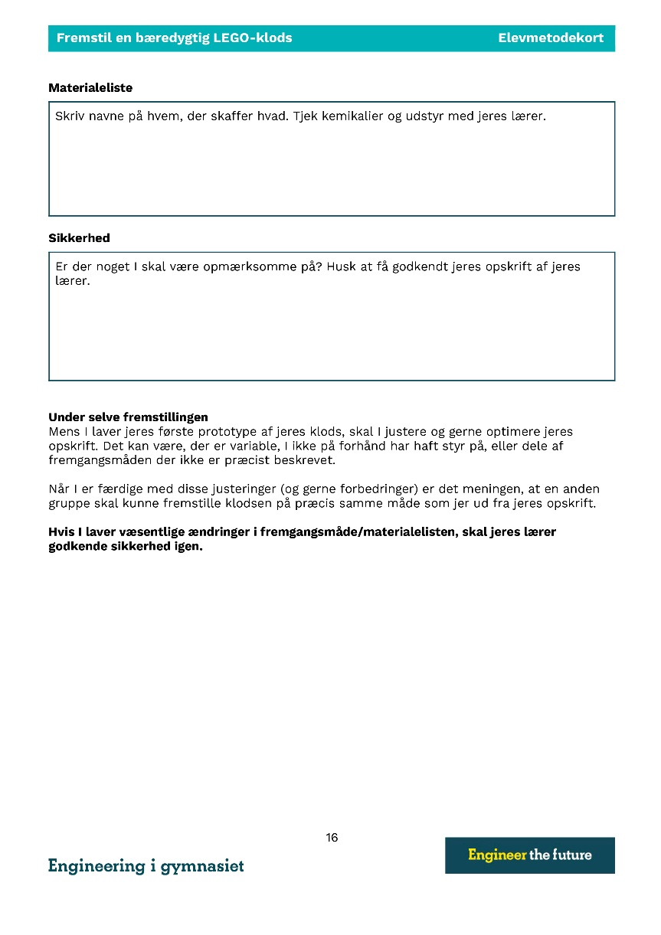
Gøre klar til 1. prototype
I skal selv lave en opskrift/fremgangsmåde til jeres klods Metodekort 10: Fremstilling af opskrift.
Når I laver første prototype, skal I tilpasse opskriften, så en anden gruppe vil kunne reproducere jeres prototype ud fra opskriften.
Sikkerhed skal godkendes af læreren.

Slide 41
Logbog
I skal i fællesskab beskrive den ide, I valgte at gå videre med samt hvorfor I valgte netop denne – intet metodekort.
Opskriften skal være færdig og I skal have styr på at få fat i materialer: Metodekort 10: fremstilling af opskrift.

Slide 42
Lektion 5
Fremstilling af plast og test af prototype
Det er vigtigt at arbejde systematisk og overveje, hvad I gør og hvorfor
I skal bruge tre metodekort til at holde styr på jeres arbejde
Hvis I har ”ventetid”, går I igang med jeres præsentation
Husk at arbejde som en gruppe – kig eventuelt på jeres gruppekontrakt
Notes:
Forslag: Start alle timer med et slide, der viser hvor man er i lektionsplanen

Slide 43

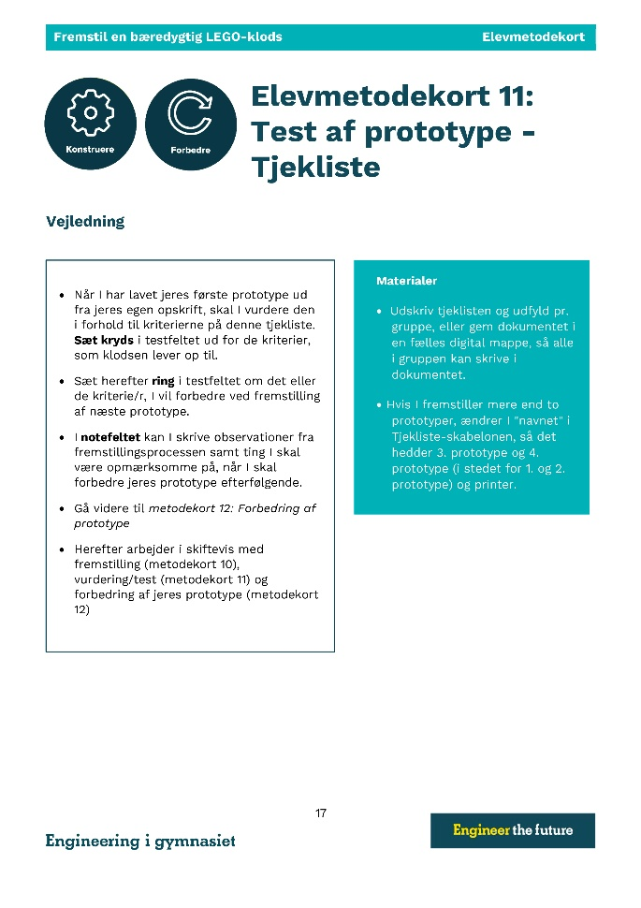
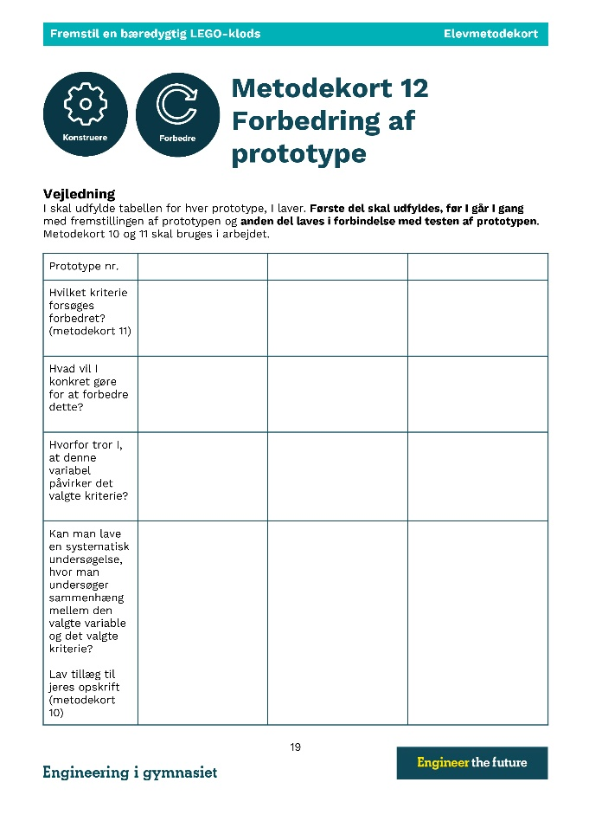
Logbog
Metodekort 10: Fremstilling af opskrift.
Metodekort 11: Test af prototype - Tjekliste
Metodekort 12: Forbedring af prototype
ALLE 3 opdateres løbende og er en del af logbogen.

Slide 44
Lektion 6
Hvad er en systematisk undersøgelse?
Test af prototype og vælg kriterie, der forbedres
Sparring på tværs af grupper
Videre med arbejdet med de næste prototype
Notes:
Forslag: Start alle timer med et slide, der viser hvor man er i lektionsplanen

Slide 45
Systematisk undersøgelse
Identificér variable.
Vælg én variabel og ét kriterie at forbedre. I skal kun ændre én variabel ad gangen for at kunne vurdere, hvad der påvirker plastens egenskaber:
Forklar hvorfor I tror, at variablen påvirker kriteriet.
Gentag forsøget med ændret værdi – overvej her, om I kan gøre det smart og eksempelvis lave en stor portion plast af kartoffelmel, som I tørrer ved forskellige temperaturer, eller tilsætter forskellige mængder af valgt tilsætningsstof.
Vurder resultatet: Var der sammenhæng?
Formuler en sætning om sammenhængen.
Type
Uafhængig variabel (det, I ændrer).
Afhængig variabel (det, I måler, men hold også øje med de andre kriterier).
Kontrollerede variable (det, I holder konstant).
Eksempler
Mængde glycerol, smeltetemperatur, plasttype.
Fleksibilitet, holdbarhed, overflade, formbarhed.
Mængde stivelse, tid i ovn, ovntemperatur.

Slide 46
Test af prototype
Test prototype og vælg hvad I vil forbedre.
Metodekort 11: Test af prototype – Tjekliste.

Slide 47
Sparring på tværs af grupper
Fortæl, hvad I har gjort og hvad jeres plan er at undersøge – stil spørgsmål, hvis I vil have input.
Lad jer inspirere af, hvad de andre laver og hvordan de griber det an.

Slide 48
Prototype 2-?
Bliv helt skarpe på, hvad I vil ændre, hvorfor, hvordan, er det systematisk og kan I gøre det let for jer selv ved at slå noget sammen.
Husk også at kigge på præsentationen.

Slide 49
Logbog
Metodekort 10: Fremstilling af opskrift.
Metodekort 11: Test af prototype – Tjekliste.
Metodekort 12: Forbedring af prototype.
ALLE 3 opdateres løbende og er en del af logbogen.
Opstart på præsentationen.

Slide 50
Lektion ?
Film med LEGO
Præsentation
  Prototype
  Faglighed
  Proces
Evaluering

